Slide 1
Projeto Inclusão Digital
Gustavo Carvalho

Slide 2
Objetivo do Projeto Inclusão Digital
O mundo tende a ser cada vez mais digital e imediato. Se antes uma carta demorava dias para ser entregue, hoje um e-mail chega em segundos...
E podemos notar essa fenômeno em qualquer lugar. Hoje já existem ferramentas digitais que estão substituindo alguns serviços que costumavam ser presenciais, como atendimento bancário, lotéricas, lojas e etc.. Portanto, é preciso se manter atual.

Slide 3
Plano de Aulas
Neste semestre vamos aprender a usar algumas ferramentas interessantes, como por exemplo: Paint, Microsoft Word, Microsoft Excel, Gmail, Whatsapp, Google Chrome, Facebook, Youtube, Google Maps e também alguns jogos.
Porém, antes precisamos entender nossa principal ferramenta de estudo, o computador.

Slide 4
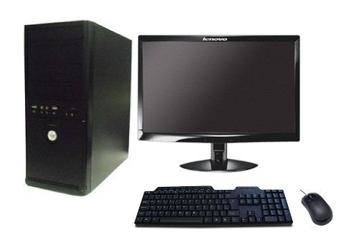
Computador
Dispositivo eletrônico
que se destina a receber
e processar dados.
O computador não é
feito por apenas uma peça, nele podemos encontrar o monitor, gabinete, mouse e teclado. Vamos aprender o que é cada um e sua função.

Slide 5
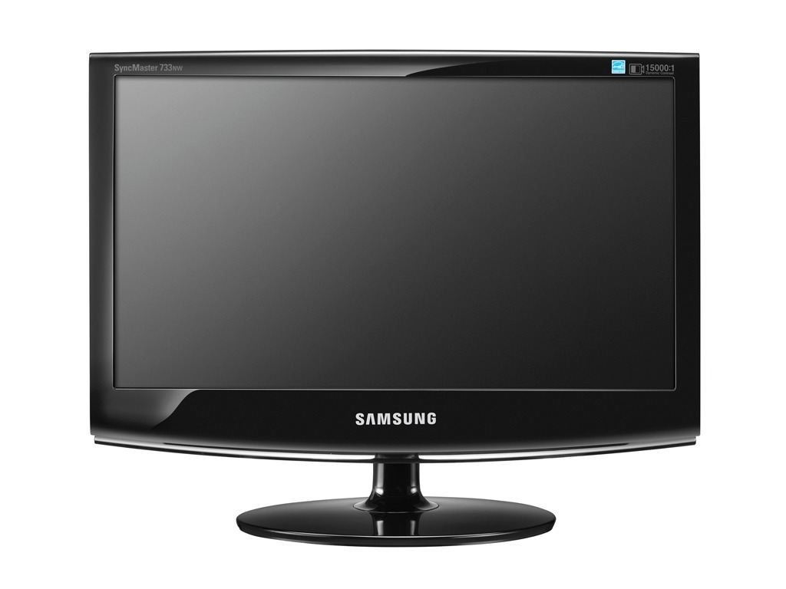
Monitor
É o dispositivo que
exibe a imagem.
Sem o monitor, não
podemos ver e nem
conseguimos usar
um computador.

Slide 6
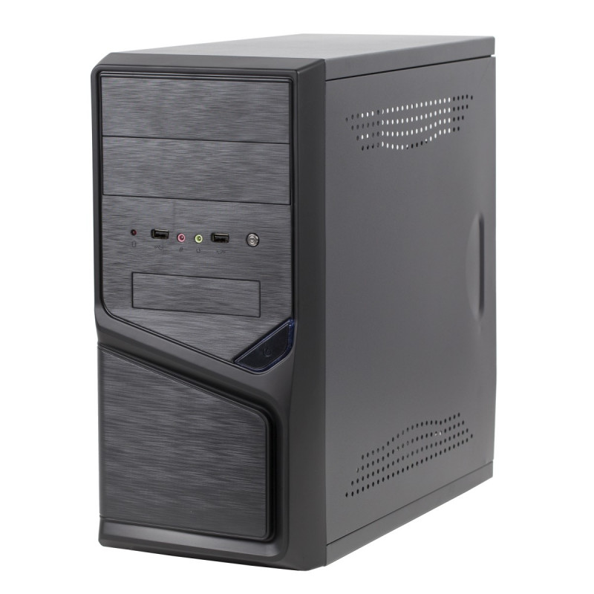
Gabinete
Coração do computador, é o
Compartimento que contém
a maioria dos componentes.
É conhecido também como
CPU, case ou caixa.

Slide 7
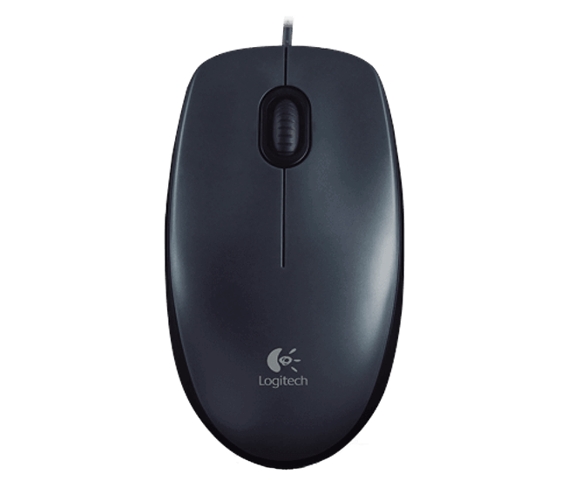
Mouse
É um dos dispositivos
mais utilizados. Devido a
sensibilidade, pode ser um
pouco difícil de manuseá-lo
pela primeira vez.
Vamos aprender a usar o mouse!

Slide 8
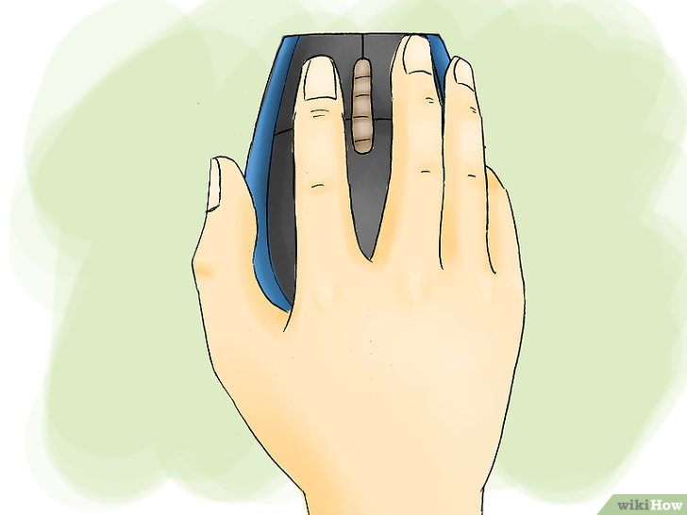
Mouse – Como Usar?
Segure o mouse
levemente com sua
mão dominante.
Arraste o mouse
levemente para
os lados.

Slide 9
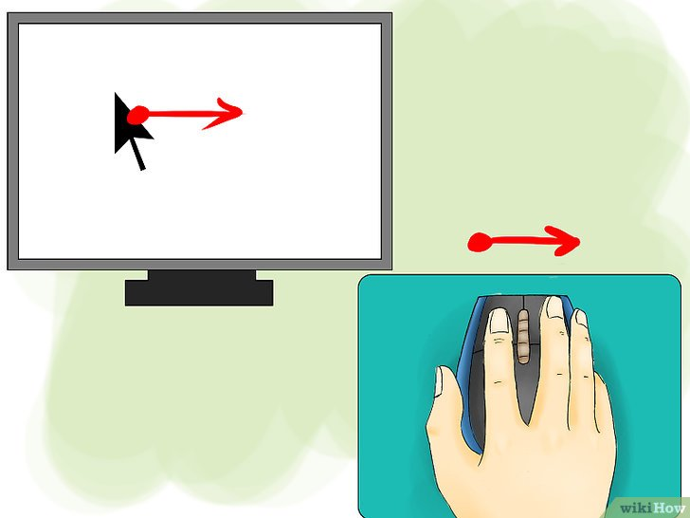
Mouse – Como Usar?
Note que o ponteiro, também conhecido como seta, irá acompanhar o movimento de sua mão.

Slide 10
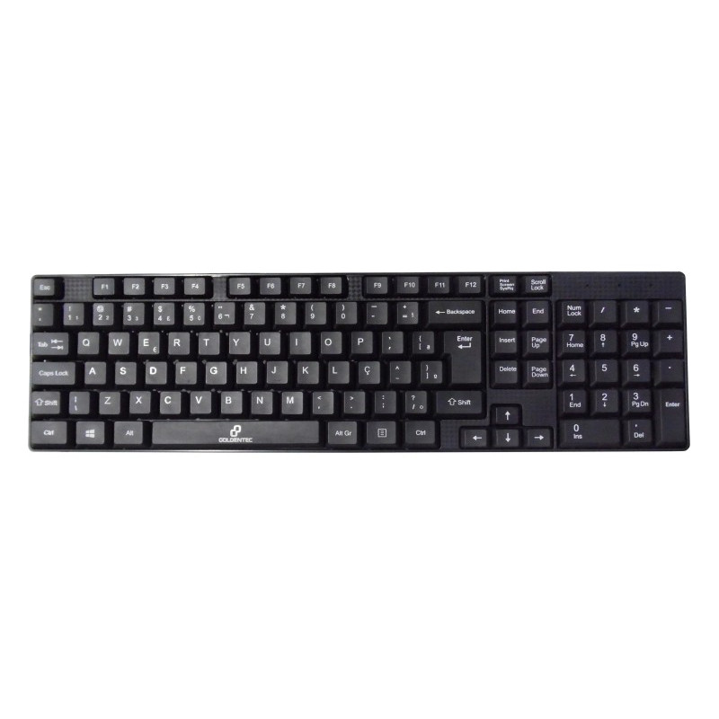
Teclado
Dispositivo que possui
todas as teclas e botões
para usar o computador.
Podemos encontrar nele
todas as letras do alfabeto, acentos, pontuações,
números e outras teclas com funções especiais.

Slide 11
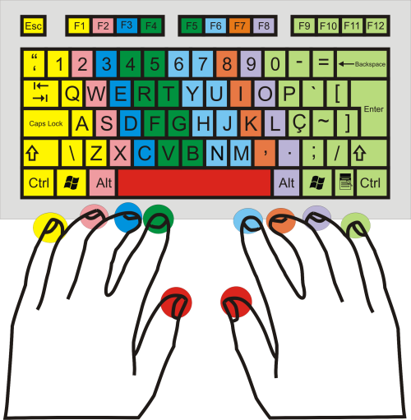
Teclado – Como Usar?

Slide 12

Microsoft Paint
Para se habituar com
o computador, vamos
utilizar o Paint.
Paint é um programa para
criar desenhos simples e é
uma boa ferramenta para se divertir.

Slide 13

Microsoft Paint – Como Usar?
Clique no ícone “Iniciar”, no canto inferior esquerdo da tela.

Slide 14
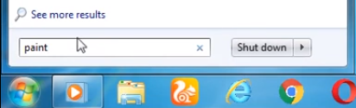
Microsoft Paint – Como Usar?
Digite a palavra “paint” no campo de busca.

Slide 15
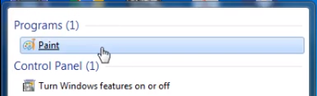
Microsoft Paint – Como Usar?
Clique duas vezes no ícone do programa Paint para abri-lo.

Slide 16

Pasta
É um espaço usado para
guardar arquivos, fotos,
outras pastas e atalhos
Vamos criar uma pasta
para guardar seus arquivos

Slide 17
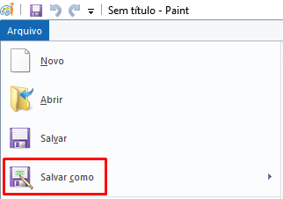
Pasta – Como Criar?
No Paint, clique em “Arquivo”. Em seguida, clique em “Salvar como” para salvar seu desenho.

Slide 18
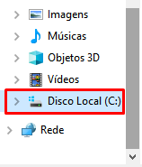
Pasta – Como Criar?
Selecione a opção “Disco Local (C:)”. Esta será a localização da sua pasta.

Slide 19

Pasta – Como Criar?
Clique em “Nova pasta”.

Slide 20

Pasta – Como Criar?
Digite seu nome e aperte na tecla “Enter”. Em seguida, clique duas vezes na sua pasta. Pronto, sua pasta foi criada.

Slide 21
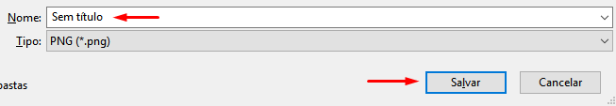
Salvando Arquivos
No campo “Nome:”, digite seu nome e em seguida clique em “Salvar” para salvar o seu desenho.

